Slide 1

The Resolution Process El Proceso de Resolución
Presented by Minister Gabriel Gonzalez
Real Estate Administrator

Slide 2
SCRIPTURAL FOUNDATION/FUNDAMENTO BÍBLICO
1 Corinthians 14:40 - "Let all things be done decently and in order.”
1 Corintios 14:40 - "Pero hágase todo decentemente y con orden.”

Slide 3
WHY IS THE RESOLUTION PROCESS NECESSARY? ¿POR QUÉ ES NECESARIO EL PROCESO DE RESOLUCIÓN?

Slide 4
THE CONCEPT OF DUAL CONTROL/EL CONCEPTO DE DOBLE CONTROL
Dual control is a process where more than one person must review and approve a decision.
Commonly used by financial institutions to reduce liability and protect decision-makers.
The Resolution Process is one such example, requiring several layers of review before finalizing legal transactions.
Doble Control es un proceso en el que más de una persona debe revisar y aprobar una decisión.
Comúnmente utilizado por instituciones financieras para reducir la responsabilidad y proteger a los responsables de la toma de decisiones.
El Proceso de Resolución es un ejemplo de esto, ya que requiere varias capas de revisión antes de finalizar transacciones legales.

Slide 5
CHALLENGES WITH CHURCH REAL ESTATE TRANSACTIONS/RETOS DE LAS TRANSACCIONES INMOBILIARIAS DE LAS IGLESIAS
What Are Some of the Common Challenges Churches Face in Real Estate Transactions?
1. Title Complications
2. Legal Errors
3. Financial Overextension
¿Cuáles son algunos de los retos habituales a los que se enfrentan las iglesias en las transacciones inmobiliarias?
1. Complicaciones con los títulos de propiedad
2. Errores legales
3. Sobreendeudamiento financiero

Slide 6
CHALLENGES WITH CHURCH REAL ESTATE TRANSACTIONS/RETOS DE LAS TRANSACCIONES INMOBILIARIAS DE LAS IGLESIAS (cont.)
What Are Some of the Common Challenges Churches Face in Real Estate Transactions?
4. Valuation Errors
5. Maintenance & Repair Costs
¿Cuáles son algunos de los retos habituales a los que se enfrentan las iglesias en las transacciones inmobiliarias?
4. Errores de valoración
5. Costes de mantenimiento y reparación

Slide 7
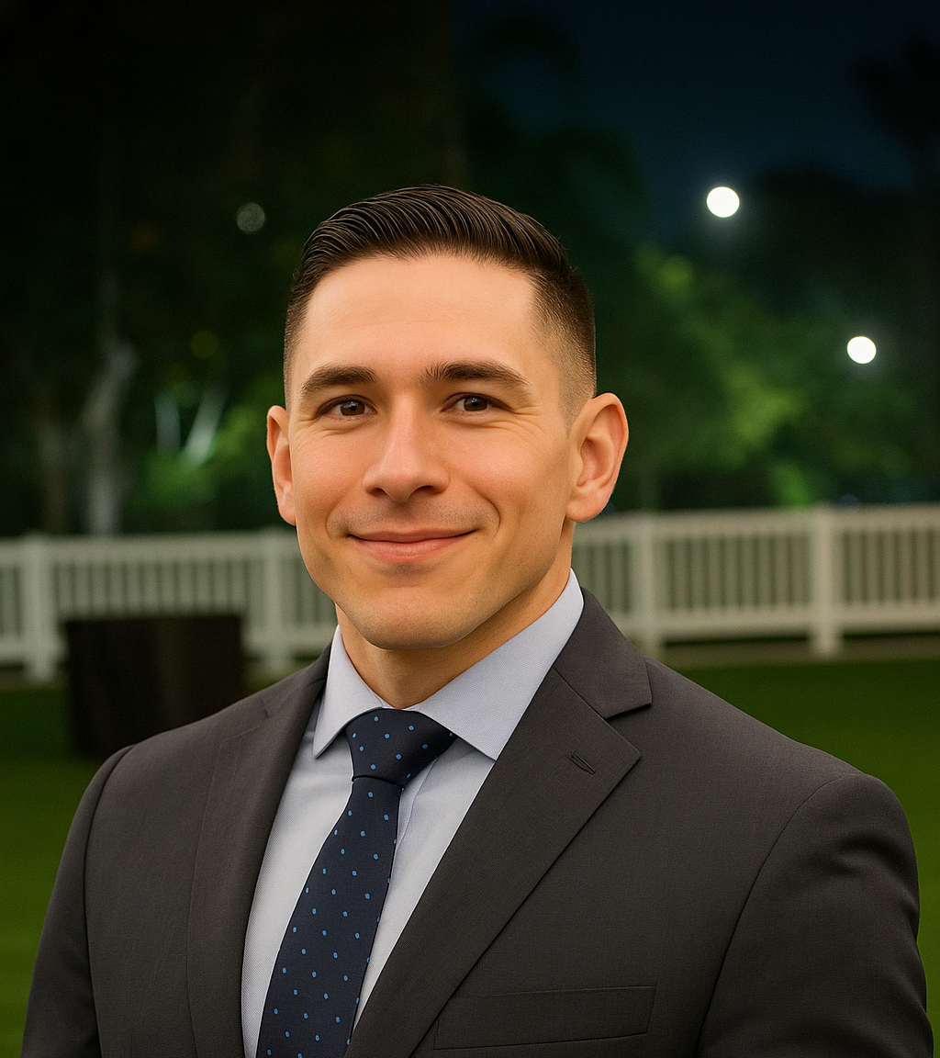
VISION/VISIÓN

Slide 8
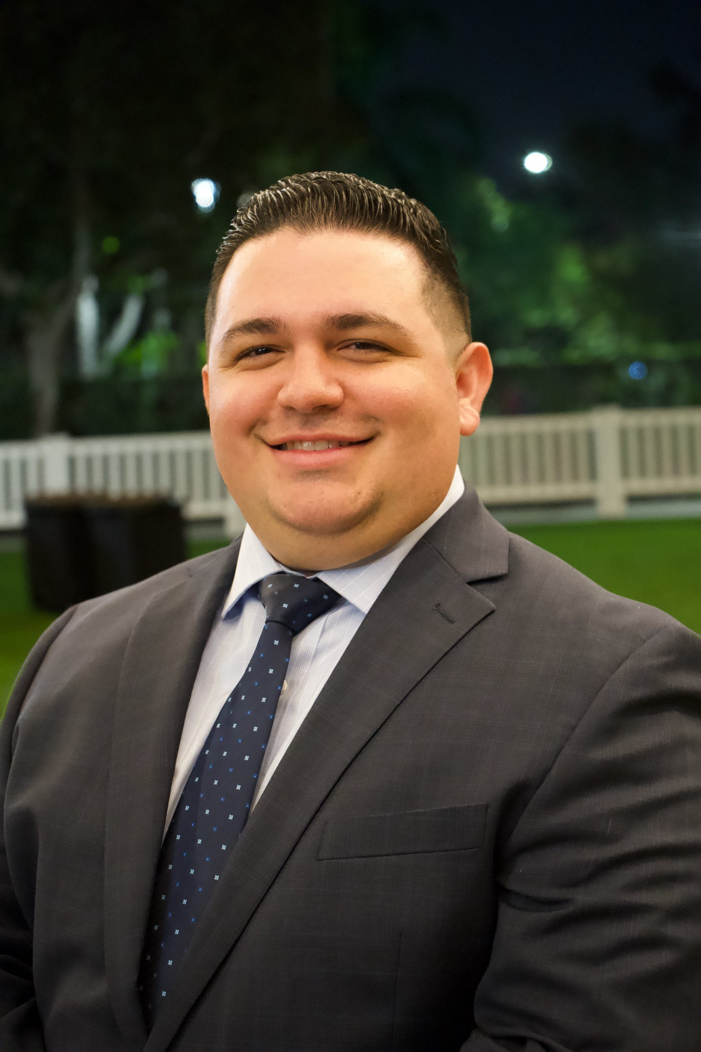
REALITY/REALIDAD

Slide 9
VISION VS. REALITY/VISIÓN VS. REALIDAD
We must understand the difference between vision and reality.
The Real Estate Department’s responsibility is to carefully analyze every transaction and possible scenario to ensure that the real estate investment your church wants to make is possible.
Debemos entender la diferencia entre visión y realidad.
Nuestra solemne responsabilidad es analizar cuidadosamente cada transacción y posible escenario para asegurar que la inversión inmobiliaria que su iglesia quiere hacer es posible.

Slide 10
VISION VS. REALITY/VISIÓN VS. REALIDAD (cont.)
Examples:
Church A: Purchased vacant lot with marsh land and protected species. Unable to build. Stuck with mortgage and no plans to build.
Iglesia A: Adquirido terreno baldío con terrenos pantanosos y especies protegidas. No se puede construir. Atascada con la hipoteca y sin planes de construir.

Slide 11
VISION VS. REALITY/VISIÓN VS. REALIDAD (cont.)
Examples:
Church B: Purchased a building after being advised not to purchase it. The purchase was completed without completing an appraisal or Environmental inspection and through a private lender. For personal reasons the pastor decided to leave the congregation with the building and mortgage. Found out after he left that there was an oil spill 40 years before and now the church could not be refinanced with a new lender and the building could not be resold.
Iglesia B: Compró un edificio después de que se le aconsejara que no lo comprara. La compra se
realizó sin completar una tasación o inspección medioambiental y a través de un prestamista
privado. Por razones personales el pastor decidió dejar la congregación con el edificio y la
hipoteca. Después de marcharse se enteró de que 40 años antes se había producido un vertido
de petróleo y ahora la iglesia no podía refinanciarse con un nuevo prestamista y el edificio no
podía revenderse.

Slide 12
VISION VS. REALITY/VISIÓN VS. REALIDAD (cont.)
Examples:
Church C: Purchased a vacant lot without following the resolution process with the desire to build a prefabricated building. After spending all of the cash savings on the lot, they found out that the city zoning requirements would not allow a prefabricated building on that lot. This changed their building plans and when they went to apply for a loan, they were denied because they had no savings, no cash, and no collateral. The pastor decided to sell the property to recoup his investment – it’s been almost three years and no one has come to buy it. Now the church is renting a small building and sitting on an empty lot they can do nothing with, and have no money to build.
Iglesia C: Compró un terreno baldío sin seguir el proceso de resolución con el deseo de construir un edificio prefabricado. Después de gastar todos los ahorros en efectivo en el lote, descubrieron que los requisitos de zonificación de la ciudad no permitirían un edificio prefabricado en ese lote. Esto cambió sus planes de construcción y cuando fueron a solicitar un préstamo, se lo denegaron porque no tenían ahorros, dinero en efectivo ni garantías. El pastor decidió vender la propiedad para recuperar su inversión; han pasado casi tres años y nadie ha venido a comprarla. Ahora la iglesia alquila un pequeño edificio y está sentada en un terreno vacío con el que no pueden hacer nada, y no tienen dinero para construir.

Slide 13
THE BASICS/LO BÁSICO
1. The Consultation
2. The Financial Prequalification
a. Lender Pre-Approvals
3. Local Resolutions
a. Supporting Documentation
1. La Consulta
2. La Precalificación Financiera
a. Pre-Aprobaciones del Prestamista
3. Resoluciones Locales
a. Documentación acreditativa
4. District Resolution
5. Documentation Review & Verification
6. Corporate Resolution
4. Resolución del Distrito
5. Revisión y Verificación de la Documentación
6. Resolución Corporativa

Slide 14
CONCLUSION/CONCLUSIÓN
The Real Estate Department exists to support local churches and pastors with their real estate needs while protecting the Apostolic Assembly’s interests. Our goal is to complete every transaction with wisdom and care, never to hinder growth but to help churches achieve their vision—even if it takes time. We're here to help you plan wisely and turn your church’s vision into reality
El Departamento de Bienes Raíces está para apoyar a las iglesias locales y a los pastores en sus necesidades inmobiliarias, mientras protegemos los intereses de la Asamblea Apostólica. Nuestro objetivo es completar cada transacción con sabiduría y cuidado, nunca para impedir el crecimiento, sino para ayudar a las iglesias a alcanzar su visión, incluso si toma tiempo. Estamos aquí para ayudarte a planificar con sabiduría y hacer realidad la visión de tu iglesia.

